Slide 1
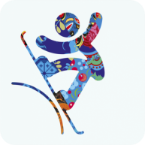
Зимние виды спорта Инструктор по физической культуре Косица Наталья Сергеевна
государственное бюджетное общеобразовательное учреждение Самарской области
средняя общеобразовательная школа №1 «Образовательный центр»
имени 21 армии Вооруженных сил СССР п.г.т. Стройкерамика
муниципального района Волжский Самарской области
структурное подразделение «Детский сад «Солнышко»

Slide 2
Санный спорт
Кёрлинг
Скелетон
Лыжный спорт
Бобслей
Прыжки с трамплина
Конькобежный спорт
Биатлон
Шорт - трек
Горнолыжный спорт
Фигурное катание
Фристайл
Хоккей
Сноуборд

Slide 3
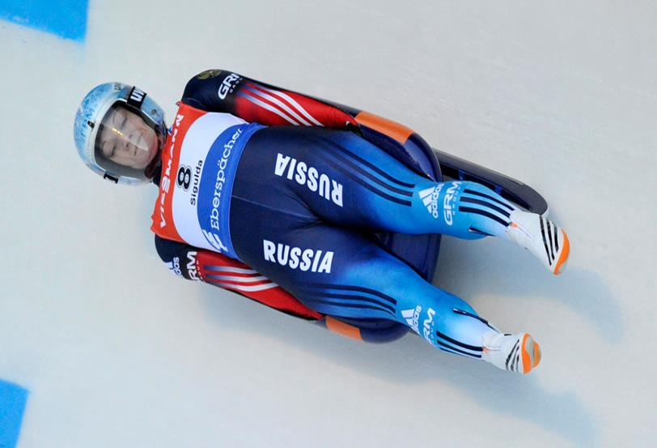
санный спорт – участники соревнуются в скоростном спуске по специальным трассам

Slide 4
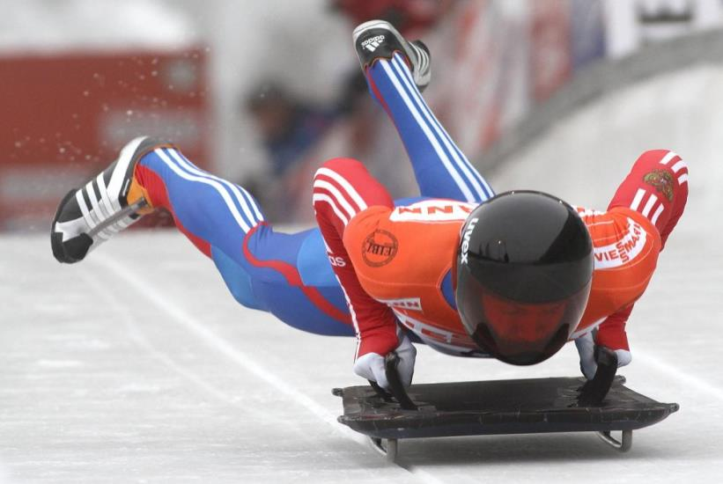
Скелетон – спортсмен спускается по ледяному желобу на двухполозных санях вниз головой

Slide 5
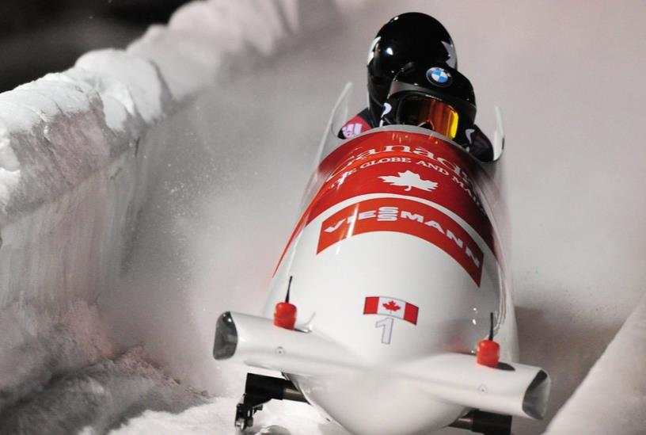
Бобслей - представляет собой скоростной спуск с гор по специально оборудованным ледовым трассам на управляемых санях — бобах

Slide 6
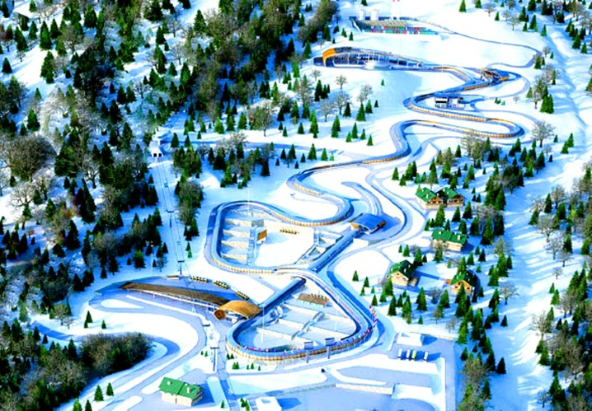
санные трассы

Slide 7
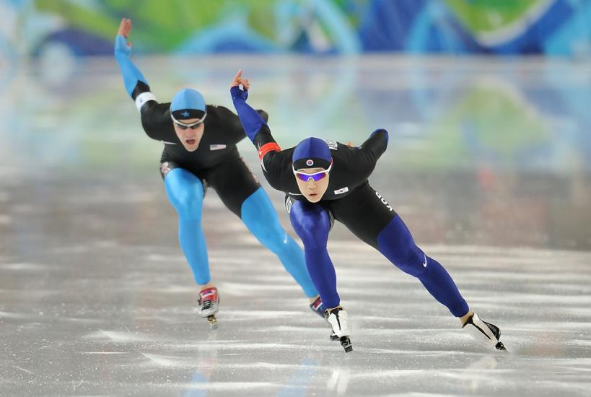
Конькобежный спорт - вид спорта, в котором необходимо как можно быстрее на коньках преодолевать определённую дистанцию на льду по замкнутому кругу

Slide 8
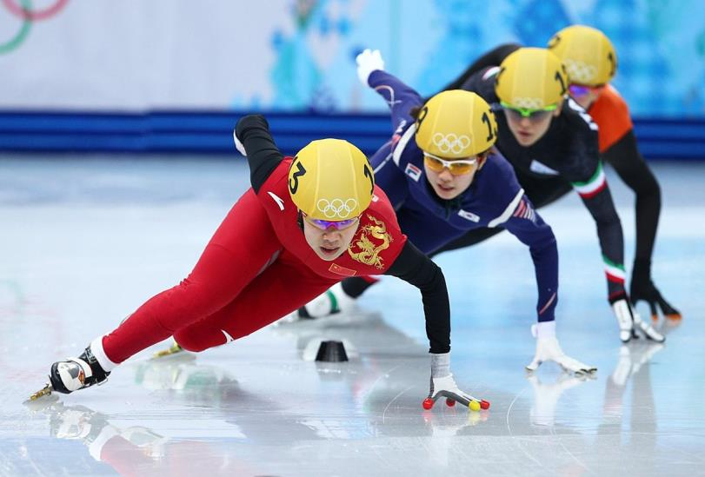
Шорт – трек – разновидность конькобежного спорта (замкнутый круг меньше чем в классическом конькобежном спорте)

Slide 9
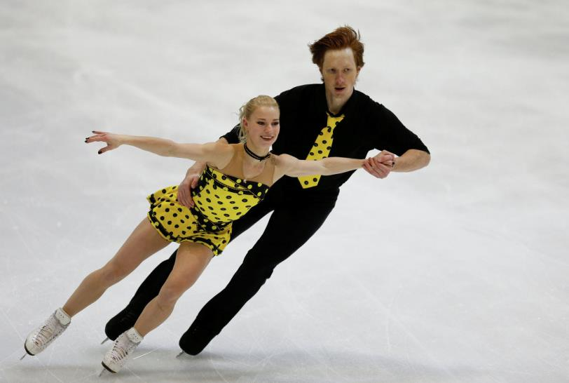
Фигурное катание - передвижение спортсмена или пары спортсменов на коньках по льду с выполнением различных элементов под музыку

Slide 10
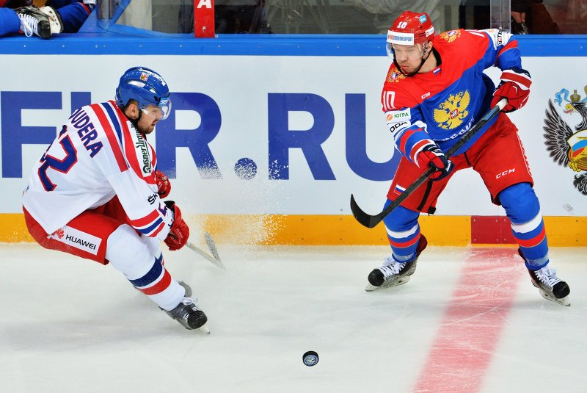
Хоккей -командная спортивная игра на льду, заключающаяся в противоборстве двух команд на коньках, которые, передавая шайбу клюшками, стремятся забросить её наибольшее количество раз в ворота соперника.

Slide 11
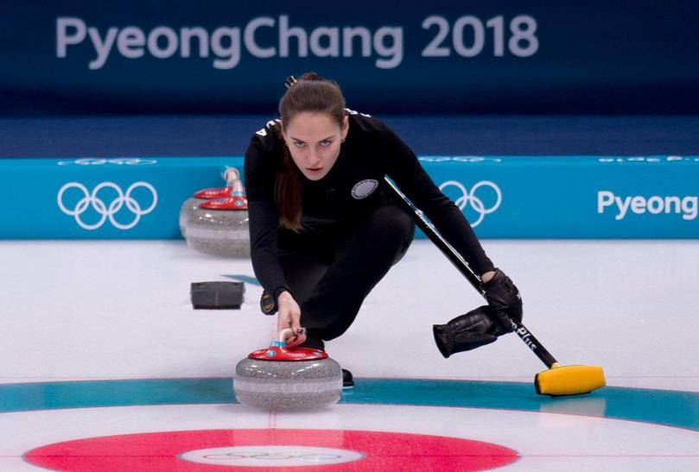
Кёрлинг - командная игра в которой задача игроков запуская поочередно в сторону мишени по льду свои камни вытолкнуть камни соперников

Slide 12
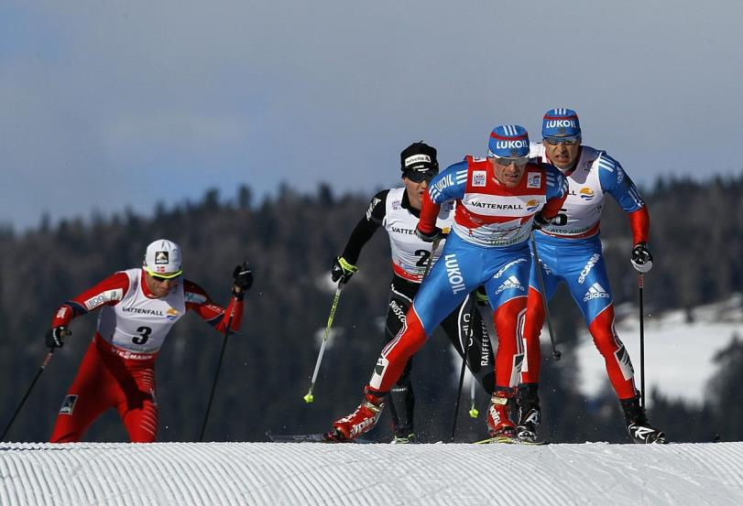
Лыжный спорт - бег на лыжах на различные дистанции

Slide 13
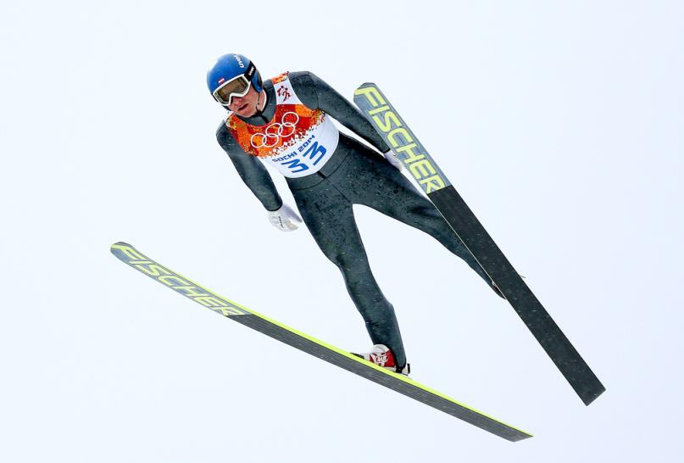
Прыжки на лыжах с трамплина - вид спорта, включающий прыжки на лыжах со специально оборудованных трамплинов

Slide 14
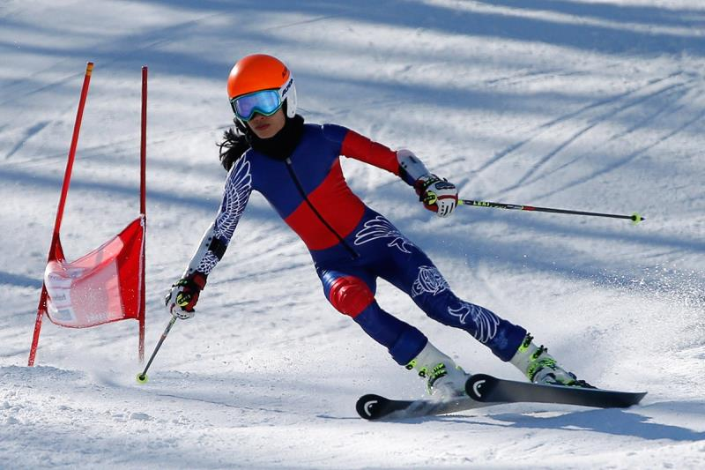
Горнолыжный спорт - спуск с покрытых снегом склонов на специальных лыжах

Slide 15
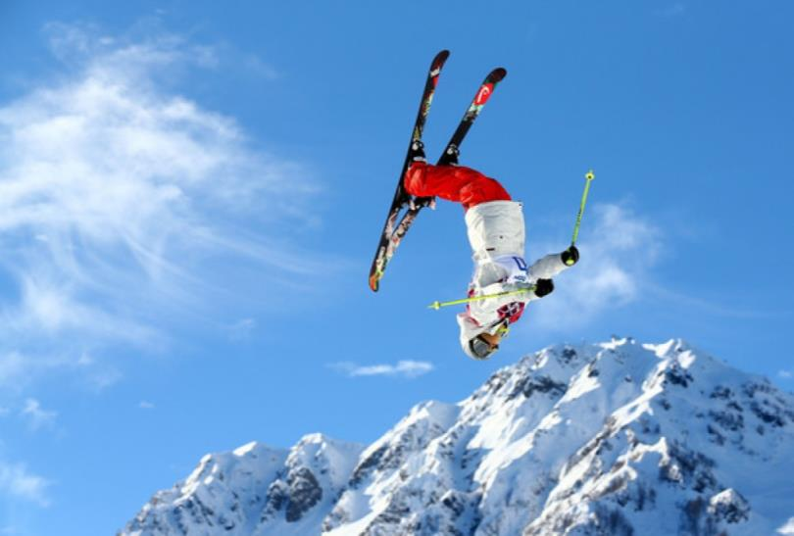
Фристайл - смесь горных лыж и акробатики, включает в себя несколько направлений

Slide 16
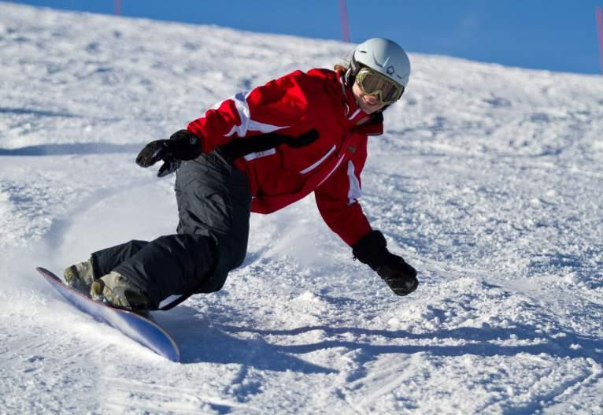
Сноуборд - спуск с заснеженных склонов и гор на специальном снаряде — сноуборде (одной широкой лыже)

Slide 17
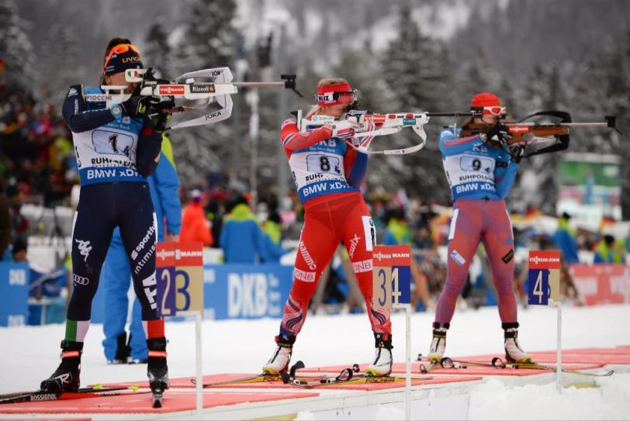
Биатлон – вид спорта, сочетающий лыжные гонки со стрельбой из винтовки

